Slide 1

模拟与数字电路 (Analog and Digital Circuits)
时序逻辑电路 (1)
数电 P259 – 272
计算机科学与技术学院本科课程

Slide 2
内容提纲
时序逻辑电路的定义及分类
时序逻辑电路功能的表达
同步时序逻辑电路的分析
2
Notes:
1、熟练掌握时序逻辑电路的描述方式及其相互转换
2、熟练掌握时序逻辑电路的分析方法
3、熟练掌握时序逻辑电路的设计方法
4、熟练掌握典型时序逻辑电路寄存器、移位寄存器、计数器的逻辑功能及其应用
5、理解时序可编程逻辑器件的原理及其应用
6、学会用Verilog HDL设计时序逻辑电路的方法

Slide 3
时序逻辑电路的定义及分类
时序逻辑电路：由完成逻辑运算的组合电路和具有记忆作用的存储电路两部分构成
输入
组合电路
输出
记忆电路
状态
时钟
同步时序电路：所有记忆电路由统一的时钟信号控制，它们的状态在同一时刻更新
异步时序电路：没有统一的时钟信号或没有时钟信号，记忆电路的状态更新不是同时发生的
3
Notes:
根据触发器状态变化的特点，将时序逻辑电路分为同步时序逻辑电路和异步时序逻辑电路
同步时序逻辑电路中所有触发器的时钟端由同一时钟脉冲直接驱动，各触发器同时进行翻转
异步时序逻辑电路中的时钟脉冲只直接驱动一部分触发器，其他则靠输入信号或时序逻辑电路内部产生的信号去驱动，所以各触发器的翻转不是同时进行的
同步：存储电路里所有触发器有一个统一的时钟源，它们的状态在同一时刻更新
异步：没有统一的时钟脉冲或没有时钟脉冲，电路的状态更新不是同时发生的

Slide 4


时序逻辑电路的定义及分类
米利（Mealy） 型时序电路： 输出是输入和状态的函数
穆尔（Moore）型时序电路： 输出仅为状态的函数
激励组合电路
输出组合电路
激励组合电路
输出组合电路
输入
输出
输入
输出
记忆/存储
电路
状态
记忆/存储
电路
状态
$$CP$$
$$CP$$
米利型
穆尔型
4
Notes:
在现代高速时序电路设计中，一般尽量采用穆尔型时序电路结构，以利于后续高速电路的同步
在米利型时序电路的输出的增加一级存储电路，构成流水线输出形式，是将其转换为穆尔型电路的最简单方法
是否是 Moore 型只看最后一层输出是否直接受 A 影响，不看是否含有 A 作为隐变量，参见 数字电路 P261 页，特别是 P262 图 6.1.6

Slide 5




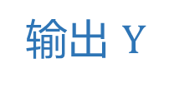
时序逻辑电路功能的表达
时序逻辑电路的表达方式：
逻辑方程、状态转换表、状态转换图、时序图等
不同的表达方式是等价的，可以相互转换
输入 $A$
组合电路
输出 $Y$
记忆电路
$$D$$
状态 $Q$
$$CP$$
5
Notes:
如果将输入信号、各触发器的现态、次态与输出信号的关系用表格形式表示，即称为状态转换表
为了更直观地分析时序逻辑电路的功能，将输入信号和各触发器的现态、次态，与输出信号的关系用图的形式表示，即为状态转换图
由给定的输入信号和时钟信号，根据状态表或状态图，以及触发器的触发特性，得到输出信号、触发器状态随时间变化的波形图称为时序波形图
时序图：反映时序电路的输出和内部状态随时钟和输入信号变化的工作波形
有时候时序图不完全表达出电路状态转换的全部过程

Slide 6
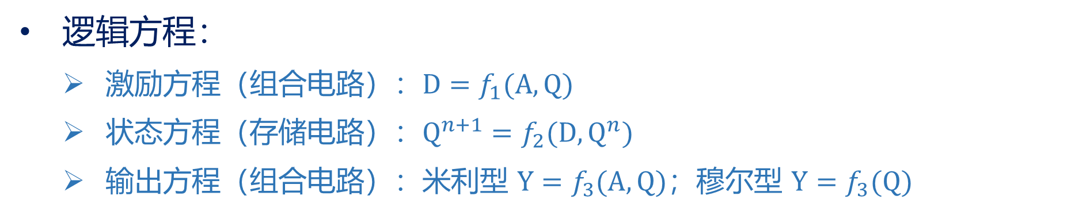
时序逻辑电路功能的表达 —— 逻辑方程
逻辑方程：
  激励方程（组合电路）：$D=f_{1}(A,Q)$
  状态方程（存储电路）：$Q^{n+1}=f_{2}(D,Q^{n})$
  输出方程（组合电路）：米利型 $Y=f_{3}(A,Q)$；穆尔型 $Y=f_{3}(Q)$
输入 $A$
组合电路
输出 $Y$
记忆电路
$$D$$
状态 $Q$
$$CP$$
6

Slide 7

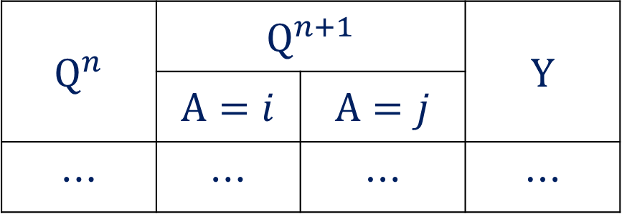
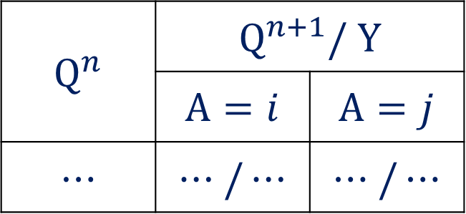
时序逻辑电路功能的表达 —— 状态转换表
状态转换（真值）表：
状态表（米利型）
状态表（穆尔型）
$$Q^{n}$$ | $$Q^{n+1}/ Y$$
 | $$A=i$$ | $$A=j$$
$$⋯$$ | $$⋯ /⋯$$ | $$⋯ /⋯$$
$$Q^{n}$$ | $$Q^{n+1}$$ |  | $$Y$$
 | $$A=i$$ | $$A=j$$
$$⋯$$ | $$⋯$$ | $$⋯$$ | $$⋯$$
  激励方程（组合电路）：$D=f_{1}(A,Q)$
  状态方程（存储电路）：$Q^{n+1}=f_{2}(D,Q^{n})$
  输出方程（组合电路）：米利型：$Y=f_{3}(A,Q)$；穆尔型：$Y=f_{3}(Q)$
7
Notes:
输出方程：表达输出信号与输入信号、状态变量的关系式
激励方程：表达激励信号与输入信号、状态变量的关系式
状态方程：表达存储电路从现态到次态的转换关系式

Slide 8

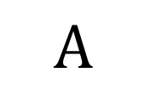

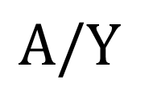

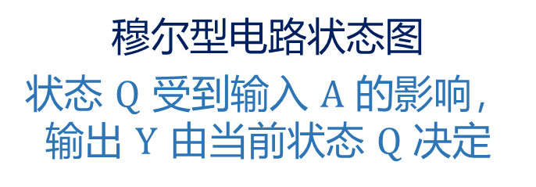
时序逻辑电路功能的表达 —— 状态图
状态图：
$$A/Y$$
$$A$$
$$Q$$
$$Q/Y$$
米利型电路状态图
状态 $Q$ 转换时输出 $Y$ 也变化，两者都受到输入 $A$ 的影响
穆尔型电路状态图
状态 $Q$ 受到输入 $A$ 的影响，输出 $Y$ 由当前状态 $Q$ 决定
  激励方程（组合电路）：$D=f_{1}(A,Q)$
  状态方程（存储电路）：$Q^{n+1}=f_{2}(D,Q^{n})$
  输出方程（组合电路）：米利型：$Y=f_{3}(A,Q)$；穆尔型：$Y=f_{3}(Q)$
8
Notes:
状态图中每个圆圈表示一个状态，带箭头的弧线表示状态转移方向、转移线旁标注出转移的外输入条件和当前的外输出情况
状态的转换是由时钟脉冲触发的

Slide 9


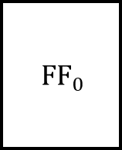
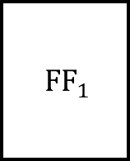

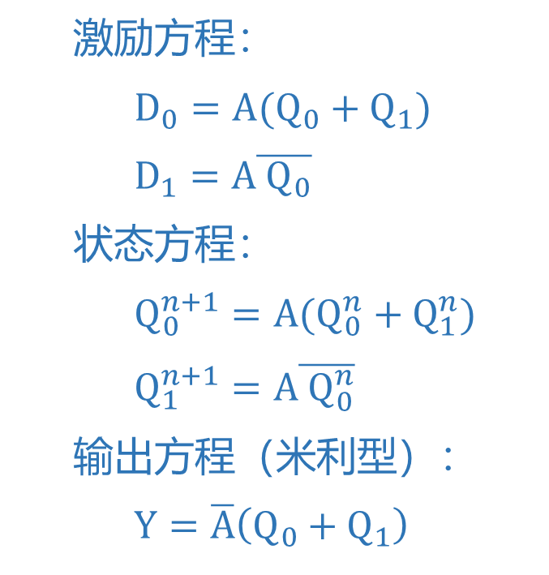








时序逻辑电路功能的表达 —— 示例
逻辑方程：
  激励方程：
    $D_{0}=A(Q_{0}+Q_{1})$
    $D_{1}=A\overline{{ Q}_{0}}$
  状态方程：
    $Q_{0}^{n+1}=A(Q_{0}^{n} +{ Q}_{1}^{n})$
    $Q_{1}^{n+1}=A\overline{{ Q}_{0}^{n}}$
  输出方程（米利型）：
    $Y=\overline{A}\left(Q_{0}+{ Q}_{1}\right)$
$$A$$
$$D_{0}$$
$${FF}_{0}$$
$$Q_{0}$$
$$D$$
$$\overline{{ Q}_{0}}$$
$${FF}_{1}$$
$$Q_{1}$$
$$D_{1}$$
$$D$$
$$CP$$
$$\overline{{ Q}_{1}}$$
$$Y$$
9

Slide 10
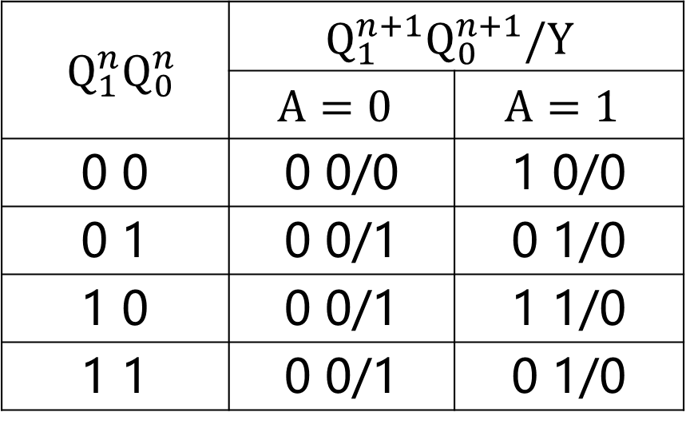
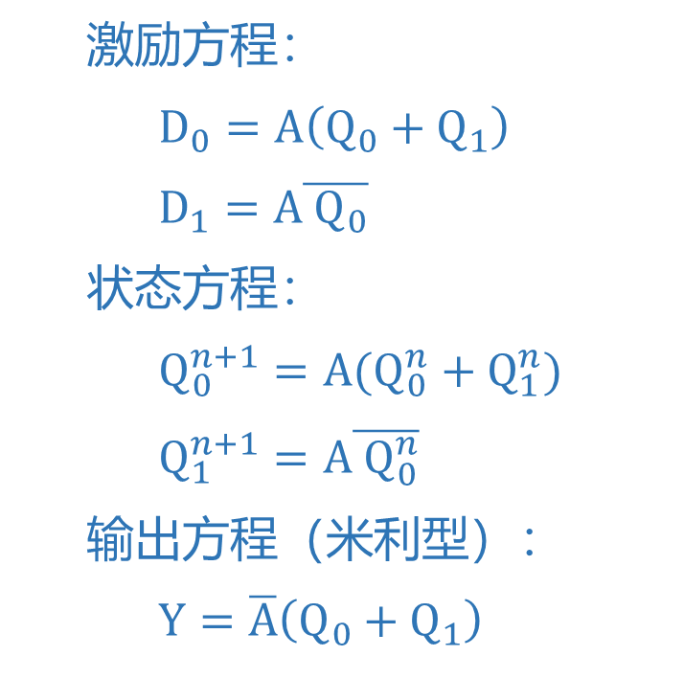
时序逻辑电路功能的表达 —— 示例
状态表：
$Q_{1}^{n}Q_{0}^{n}$ | $$Q_{1}^{n+1}Q_{0}^{n+1}/Y$$
 | $$A=0$$ | $$A=1$$
0 0 | 0 0/0 | 1 0/0
0 1 | 0 0/1 | 0 1/0
1 0 | 0 0/1 | 1 1/0
1 1 | 0 0/1 | 0 1/0
  激励方程：
    $D_{0}=A\left(Q_{0}+Q_{1}\right)$
    $D_{1}=A\overline{{ Q}_{0}}$
  状态方程：
    $Q_{0}^{n+1}=A(Q_{0}^{n} +{ Q}_{1}^{n})$
    $Q_{1}^{n+1}=A\overline{{ Q}_{0}^{n}}$
  输出方程（米利型）：
    $Y=\overline{A}\left(Q_{0}+{ Q}_{1}\right)$
10

Slide 11

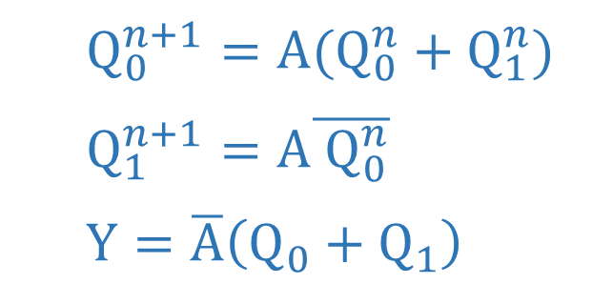

时序逻辑电路功能的表达 —— 示例
状态表、状态图：
$Q_{1}^{n}Q_{0}^{n}$ | $$Q_{1}^{n+1}Q_{0}^{n+1}/Y$$
 | $$A=0$$ | $$A=1$$
0 0 | 0 0/0 | 1 0/0
0 1 | 0 0/1 | 0 1/0
1 0 | 0 0/1 | 1 1/0
1 1 | 0 0/1 | 0 1/0
$$A/Y$$
$$Q_{1}Q_{0}$$
0/0
1/0
0/1
00
01
0/1
1/0
0/1
1/0
  $Q_{0}^{n+1}=A(Q_{0}^{n} +{ Q}_{1}^{n})$
  $Q_{1}^{n+1}=A\overline{{ Q}_{0}^{n}}$
  $Y=\overline{A}\left(Q_{0}+{ Q}_{1}\right)$
1/0
10
11
11

Slide 12





时序逻辑电路功能的表达 —— 示例
状态表、时序图：
$Q_{1}^{n}Q_{0}^{n}$ | $$Q_{1}^{n+1}Q_{0}^{n+1}/Y$$
 | $$A=0$$ | $$A=1$$
0 0 | 0 0/0 | 1 0/0
0 1 | 0 0/1 | 0 1/0
1 0 | 0 0/1 | 1 1/0
1 1 | 0 0/1 | 0 1/0
$$CP$$
$$A$$
$$Q_{0}$$
$$Q_{1}$$
  $Q_{0}^{n+1}=A(Q_{0}^{n} +{ Q}_{1}^{n})$
  $Q_{1}^{n+1}=A\overline{{ Q}_{0}^{n}}$
  $Y=\overline{A}\left(Q_{0}+{ Q}_{1}\right)$
$$Y$$
12

Slide 13
同步时序逻辑电路的分析
同步时序逻辑电路：所有记忆电路由统一的时钟信号控制，它们的状态在同一时刻更新
分析的一般步骤：
  根据电路图，写出逻辑方程（激励方程、状态方程、输出方程）
  列出状态转换表、画出状态转换图和时序图
  确定电路的逻辑功能
13
Notes:
已知逻辑电路图，分析在时钟信号(和输入信号)作用下，其状态和输出信号变化的规律，进而确定其逻辑功能
分析：找出给定时序电路的逻辑功能，即找出在输入和 CP 作用下，电路的次态和输出
一般步骤：
①从给定电路写出存储电路中每个触发器的驱动方程（输入的逻辑式），得到整个电路的驱动方程
②将驱动方程代入触发器的特性方程，得到状态方程
③从给定电路写出输出方程

Slide 14



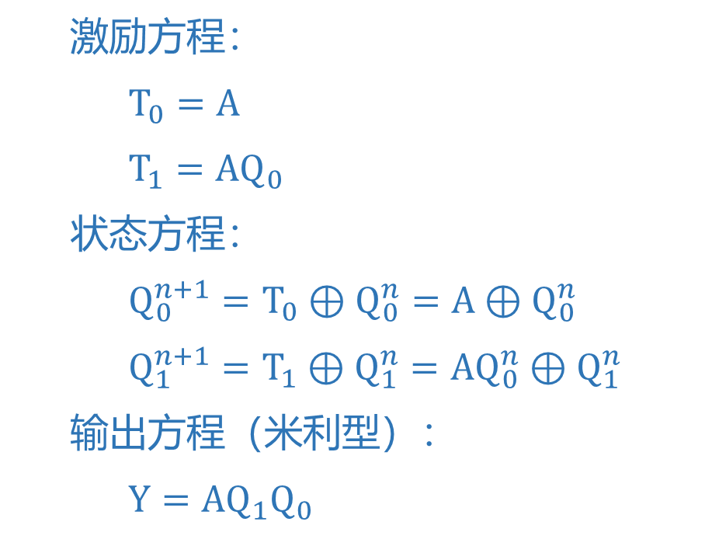









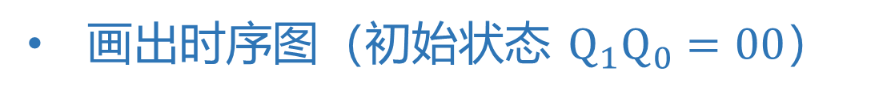


同步时序逻辑电路的分析 —— 示例
分析右图所示的同步时序逻辑电路
$$T_{0}$$
$$Q_{0}$$
$$A$$
${FF}_{0}$
$$Y$$
$$1T$$
根据电路图，写出逻辑方程
$$\overline{Q_{0}}$$
$$C1$$
  激励方程：
    $T_{0}=A$
    $T_{1}=AQ_{0}$
  状态方程：
    $Q_{0}^{n+1}=T_{0}⊕Q_{0}^{n}=A⊕Q_{0}^{n}$
    $Q_{1}^{n+1}=T_{1}⊕Q_{1}^{n}=AQ_{0}^{n}⊕Q_{1}^{n}$
  输出方程（米利型）：
    $Y=AQ_{1}Q_{0}$
$$T_{1}$$
$$Q_{1}$$
${FF}_{1}$
$$1T$$
$$\overline{Q_{1}}$$
$$CP$$
$$C1$$
14

Slide 15
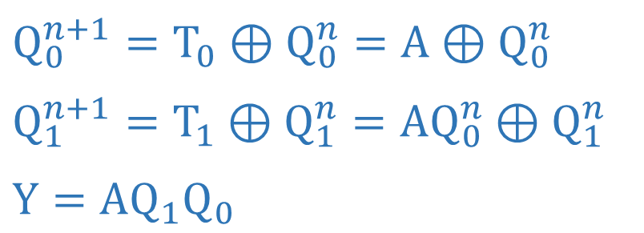
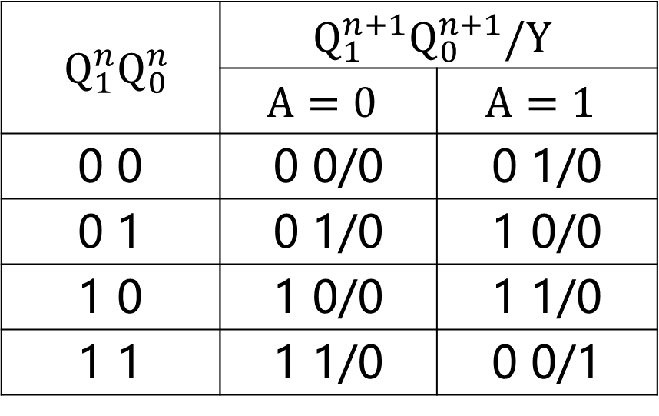
同步时序逻辑电路的分析 —— 示例
分析右图所示的同步时序逻辑电路
$$T_{0}$$
$$Q_{0}$$
$$A$$
${FF}_{0}$
$$Y$$
$$1T$$
列出状态转换表
$$\overline{Q_{0}}$$
$$C1$$
$$T_{1}$$
$$Q_{1}$$
$Q_{1}^{n}Q_{0}^{n}$ | $$Q_{1}^{n+1}Q_{0}^{n+1}/Y$$
 | $$A=0$$ | $$A=1$$
0 0 | 0 0/0 | 0 1/0
0 1 | 0 1/0 | 1 0/0
1 0 | 1 0/0 | 1 1/0
1 1 | 1 1/0 | 0 0/1
${FF}_{1}$
$$1T$$
$$\overline{Q_{1}}$$
$$CP$$
$$C1$$
$Q_{0}^{n+1}=T_{0}⊕Q_{0}^{n}=A⊕Q_{0}^{n}$
$Q_{1}^{n+1}=T_{1}⊕Q_{1}^{n}=AQ_{0}^{n}⊕Q_{1}^{n}$
$Y=AQ_{1}Q_{0}$
15

Slide 16
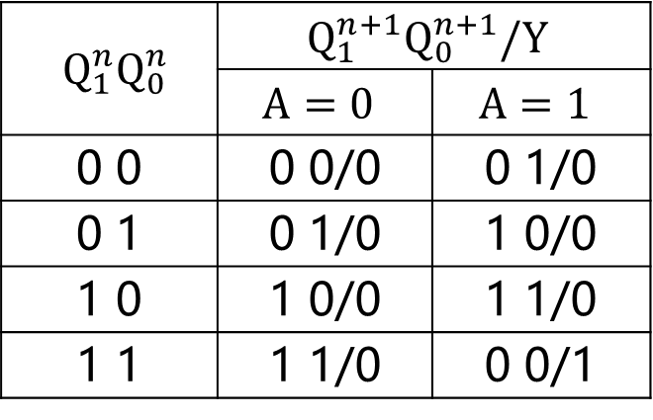

同步时序逻辑电路的分析 —— 示例
分析右图所示的同步时序逻辑电路
$$T_{0}$$
$$Q_{0}$$
$$A$$
${FF}_{0}$
$$Y$$
$$1T$$
画出状态图
$$\overline{Q_{0}}$$
$$C1$$
$$A/Y$$
$$Q_{1}Q_{0}$$
$$T_{1}$$
$$Q_{1}$$
${FF}_{1}$
$$1T$$
0/0
0/0
$$\overline{Q_{1}}$$
1/0
$$CP$$
$$C1$$
00
01
$Q_{1}^{n}Q_{0}^{n}$ | $$Q_{1}^{n+1}Q_{0}^{n+1}/Y$$
 | $$A=0$$ | $$A=1$$
0 0 | 0 0/0 | 0 1/0
0 1 | 0 1/0 | 1 0/0
1 0 | 1 0/0 | 1 1/0
1 1 | 1 1/0 | 0 0/1
1/1
1/0
11
10
1/0
0/0
0/0
16

Slide 17
同步时序逻辑电路的分析 —— 示例
分析右图所示的同步时序逻辑电路
$$T_{0}$$
$$Q_{0}$$
$$A$$
${FF}_{0}$
$$Y$$
$$1T$$
画出时序图（初始状态 $Q_{1}Q_{0}=00$）
$$\overline{Q_{0}}$$
$$C1$$
$$CP$$
$$T_{1}$$
$$Q_{1}$$
${FF}_{1}$
$$1T$$
$$A$$
$$\overline{Q_{1}}$$
$$CP$$
$$C1$$
$$Q_{0}$$
$Q_{1}^{n}Q_{0}^{n}$ | $$Q_{1}^{n+1}Q_{0}^{n+1}/Y$$
 | $$A=0$$ | $$A=1$$
0 0 | 0 0/0 | 0 1/0
0 1 | 0 1/0 | 1 0/0
1 0 | 1 0/0 | 1 1/0
1 1 | 1 1/0 | 0 0/1
$$Q_{1}$$
$$Y$$
17

Slide 18

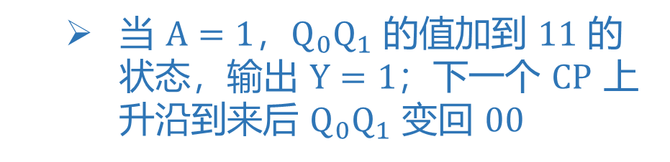

同步时序逻辑电路的分析 —— 示例
分析右图所示的同步时序逻辑电路
$$T_{0}$$
$$Q_{0}$$
$$A$$
${FF}_{0}$
$$Y$$
$$1T$$
逻辑功能分析
$$\overline{Q_{0}}$$
$$C1$$
  当 $A=0$，$Q_{0}$ 和 $Q_{1}$ 保持不变
$$T_{1}$$
$$Q_{1}$$
${FF}_{1}$
  当 $A=1$，在 $CP$ 上升沿到来后， $Q_{0}Q_{1}$ 的值会加 1
$$1T$$
$$\overline{Q_{1}}$$
$$CP$$
$$C1$$
  当 $A=1$，$Q_{0}Q_{1}$ 的值加到 $11$ 的状态，输出 $Y=1$；下一个 $CP$ 上升沿到来后 $Q_{0}Q_{1}$ 变回 $00$
$Q_{1}^{n}Q_{0}^{n}$ | $$Q_{1}^{n+1}Q_{0}^{n+1}/Y$$
 | $$A=0$$ | $$A=1$$
0 0 | 0 0/0 | 0 1/0
0 1 | 0 1/0 | 1 0/0
1 0 | 1 0/0 | 1 1/0
1 1 | 1 1/0 | 0 0/1
  可作为可控二进制计数器
18

Slide 19



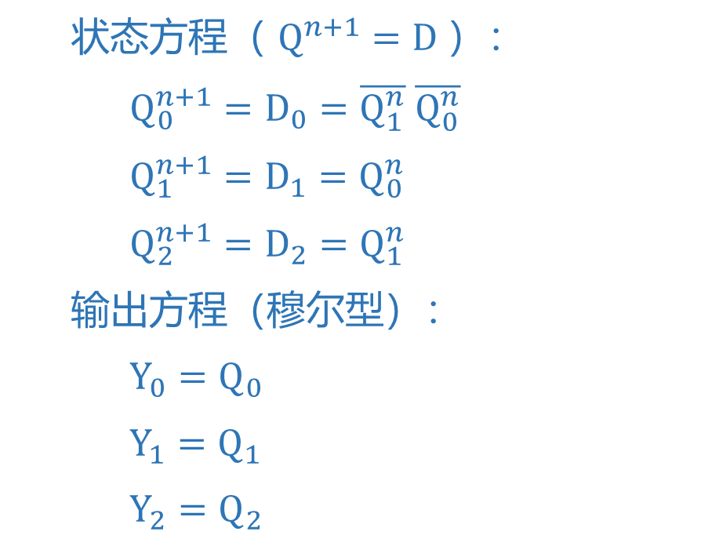



















同步时序逻辑电路的分析 —— 示例
分析右图所示的同步时序逻辑电路
$$D_{0}$$
$$Q_{0}$$
$$D_{1}$$
$$Q_{1}$$
$$D_{2}$$
$$Q_{2}$$
${FF}_{0}$
${FF}_{1}$
${FF}_{2}$
$$1D$$
$$1D$$
$$1D$$
根据电路图，写出逻辑方程
$$\overline{Q_{0}}$$
$$\overline{Q_{1}}$$
$$\overline{Q_{2}}$$
$$CP$$
$$C1$$
$$C1$$
$$C1$$
  状态方程（ $Q^{n+1}=D$）：
    $Q_{0}^{n+1}=D_{0}=\overline{Q_{1}^{n}} \overline{Q_{0}^{n}}$
    $Q_{1}^{n+1}=D_{1}=Q_{0}^{n}$
    $Q_{2}^{n+1}=D_{2}=Q_{1}^{n}$
  输出方程（穆尔型）：
    $Y_{0}=Q_{0}$
    $Y_{1}=Q_{1}$
    $Y_{2}=Q_{2}$
$$Y_{0}$$
$$Y_{1}$$
$$Y_{2}$$
19

Slide 20
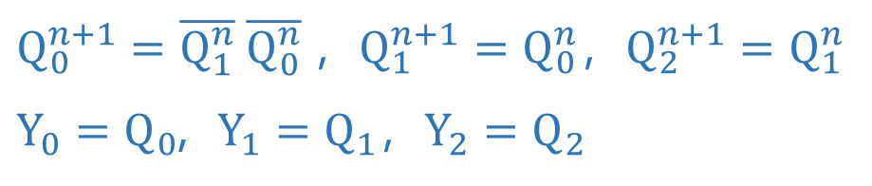
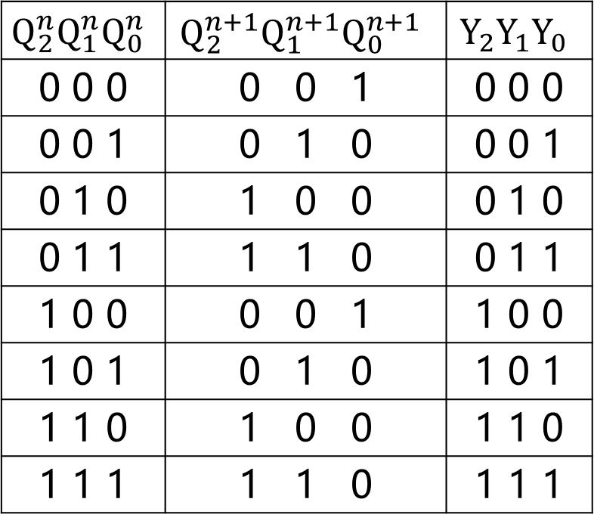
同步时序逻辑电路的分析 —— 示例
分析右图所示的同步时序逻辑电路
$$D_{0}$$
$$Q_{0}$$
$$D_{1}$$
$$Q_{1}$$
$$D_{2}$$
$$Q_{2}$$
${FF}_{0}$
${FF}_{1}$
${FF}_{2}$
$$1D$$
$$1D$$
$$1D$$
列出状态转换表
$$\overline{Q_{0}}$$
$$\overline{Q_{1}}$$
$$\overline{Q_{2}}$$
$$CP$$
$$C1$$
$$C1$$
$$C1$$
$$Q_{2}^{n}Q_{1}^{n}Q_{0}^{n}$$ | $$Q_{2}^{n+1}Q_{1}^{n+1}Q_{0}^{n+1}$$ | $$Y_{2}Y_{1}Y_{0}$$
0 0 0 | 0 0 1 | 0 0 0
0 0 1 | 0 1 0 | 0 0 1
0 1 0 | 1 0 0 | 0 1 0
0 1 1 | 1 1 0 | 0 1 1
1 0 0 | 0 0 1 | 1 0 0
1 0 1 | 0 1 0 | 1 0 1
1 1 0 | 1 0 0 | 1 1 0
1 1 1 | 1 1 0 | 1 1 1
$$Y_{0}$$
$$Y_{1}$$
$$Y_{2}$$
$Q_{0}^{n+1}=\overline{Q_{1}^{n}} \overline{Q_{0}^{n}}$ ，$Q_{1}^{n+1}=Q_{0}^{n}$，$Q_{2}^{n+1}=Q_{1}^{n}$
$Y_{0}=Q_{0}$, $Y_{1}=Q_{1}$，$Y_{2}=Q_{2}$
20

Slide 21
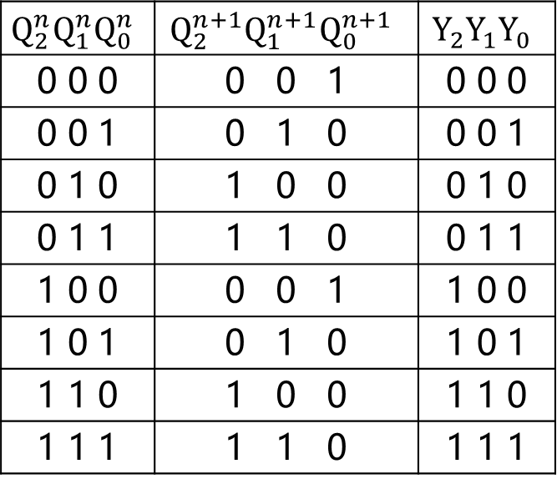

同步时序逻辑电路的分析 —— 示例
分析右图所示的同步时序逻辑电路
$$D_{0}$$
$$Q_{0}$$
$$D_{1}$$
$$Q_{1}$$
$$D_{2}$$
$$Q_{2}$$
${FF}_{0}$
${FF}_{1}$
${FF}_{2}$
$$1D$$
$$1D$$
$$1D$$
画出状态图
$$\overline{Q_{0}}$$
$$\overline{Q_{1}}$$
$$\overline{Q_{2}}$$
$$CP$$
$$C1$$
$$C1$$
$$C1$$
$Q_{1}Q_{0}$
$$Y_{0}$$
$$Y_{1}$$
$$Y_{2}$$
000
001
$$Q_{2}^{n}Q_{1}^{n}Q_{0}^{n}$$ | $$Q_{2}^{n+1}Q_{1}^{n+1}Q_{0}^{n+1}$$ | $$Y_{2}Y_{1}Y_{0}$$
0 0 0 | 0 0 1 | 0 0 0
0 0 1 | 0 1 0 | 0 0 1
0 1 0 | 1 0 0 | 0 1 0
0 1 1 | 1 1 0 | 0 1 1
1 0 0 | 0 0 1 | 1 0 0
1 0 1 | 0 1 0 | 1 0 1
1 1 0 | 1 0 0 | 1 1 0
1 1 1 | 1 1 0 | 1 1 1
011
110
100
010
101
111
21

Slide 22
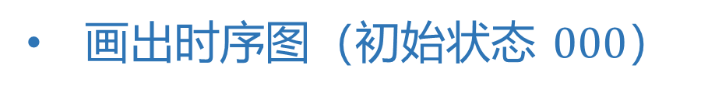




同步时序逻辑电路的分析 —— 示例
分析右图所示的同步时序逻辑电路
$$D_{0}$$
$$Q_{0}$$
$$D_{1}$$
$$Q_{1}$$
$$D_{2}$$
$$Q_{2}$$
${FF}_{0}$
${FF}_{1}$
${FF}_{2}$
$$1D$$
$$1D$$
$$1D$$
画出时序图（初始状态 $000$）
$$\overline{Q_{0}}$$
$$\overline{Q_{1}}$$
$$\overline{Q_{2}}$$
$$CP$$
$$C1$$
$$C1$$
$$C1$$
$$CP$$
$$Y_{0}$$
$$Y_{1}$$
$$Y_{2}$$
$$Q_{0}/Y_{0}$$
000
001
$$Q_{1}/Y_{1}$$
011
110
100
010
101
$$Q_{2}/Y_{2}$$
111
22

Slide 23





同步时序逻辑电路的分析 —— 示例
分析右图所示的同步时序逻辑电路
$$D_{0}$$
$$Q_{0}$$
$$D_{1}$$
$$Q_{1}$$
$$D_{2}$$
$$Q_{2}$$
${FF}_{0}$
${FF}_{1}$
${FF}_{2}$
$$1D$$
$$1D$$
$$1D$$
逻辑功能分析
$$\overline{Q_{0}}$$
$$\overline{Q_{1}}$$
$$\overline{Q_{2}}$$
$$CP$$
$$C1$$
$$C1$$
$$C1$$
  电路最终会在三个状态中循环
  三个 $Q$ 端轮流产生同宽度脉冲
$$Y_{0}$$
$$Y_{1}$$
$$Y_{2}$$
  脉冲分配器或节拍脉冲产生器
000
001
$$CP$$
011
110
100
010
101
$$Q_{0}/Y_{0}$$
$$Q_{1}/Y_{1}$$
$$Q_{2}/Y_{2}$$
111
23

Slide 24
作业
电子技术基础（数字部分）
10 月 24 日的作业
P320 - 323：
  6.1.7
  6.2.4
  6.2.7

